Slide 1



LP Automatique & Informatique Industrielle
Informatique de Commande en
Réseau
Automatismes supervisés
Systèmes embarqués

Slide 2



LP Automatique & Informatique Industrielle
Qu’est-ce qu’une Licence professionnelle?
◘ Un diplôme reconnu au niveau national et
Européen (le grade L du LMD)
◘ Une formation permettant une insertion
professionnelle réussie
◘ Une formation intégrée dans le milieu
industriel
◘ Un bon taux de réussite (A&II: 93% en 2011)
◘ Un tremplin pour l'emploi (peu de poursuite
d'études)

Slide 3


LP Automatique & Informatique Industrielle
Titulaire d’une Licence Pro, je resterai technicien
supérieur ou cadre intermédiaire
TOUTE MA VIE ?
Processus de formation tout au long
de la vie

Slide 4
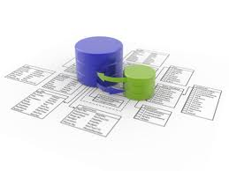
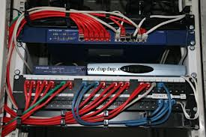


LP Automatique & Informatique Industrielle
Que fait-on en LP A&II?
Coeur de compétences:
De l'enseignement général:
Anglais, Economie, Culture com
De l'informatique industrielle:
Langage C, Linux, MySQL et PHP
Du réseau: RLE, RLI, Routage
Un projet: Gestion de projet et
réalisation industrielle
Un stage

Slide 5
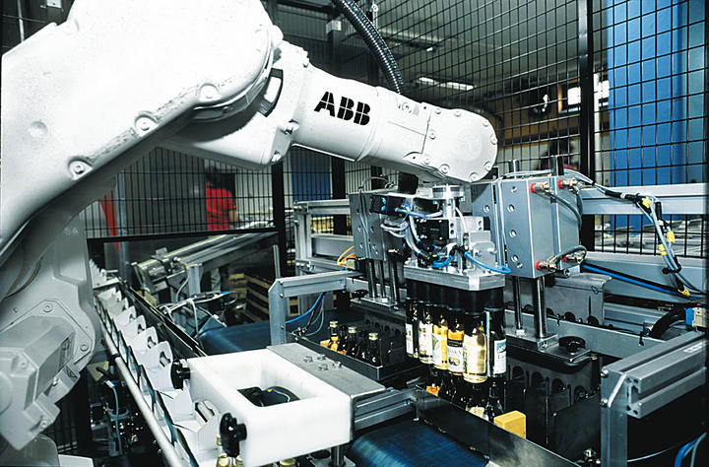
LP Automatique & Informatique Industrielle
Que fait on en LP A&II?
Parcours AS: Automatismes supervisés
Automatismes, Supervision,
Gestion Technique Centralisée,
Acquisition de données,
Commande d'actionneurs.

Slide 6
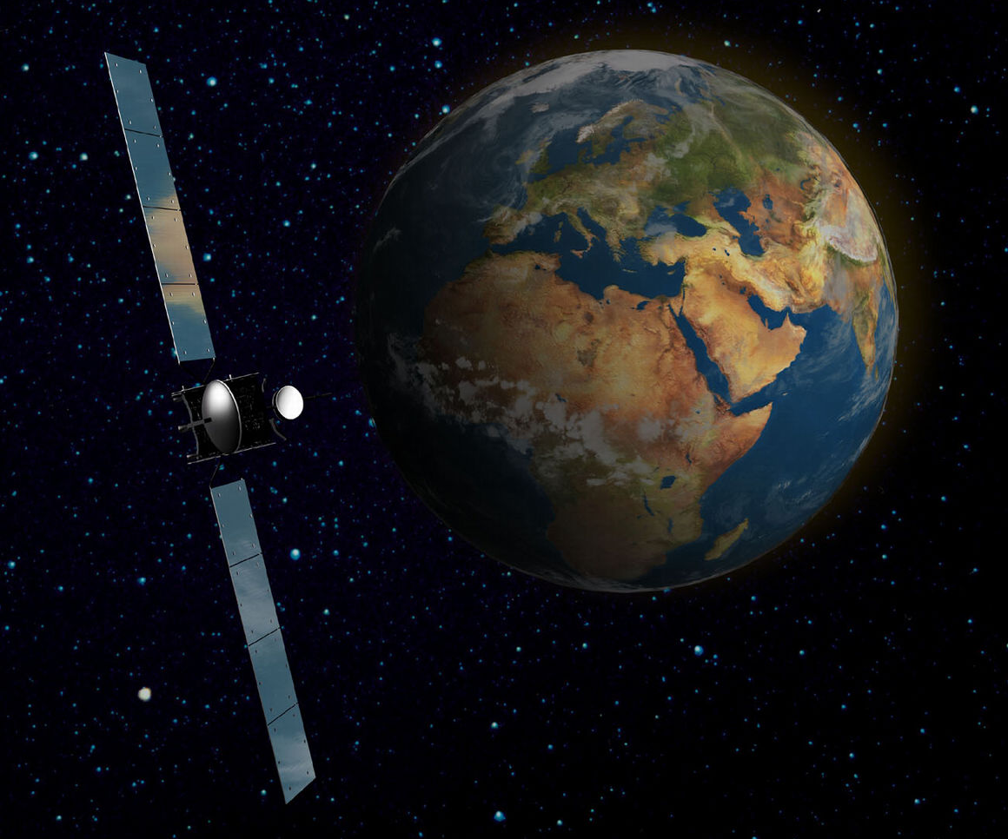
LP Automatique & Informatique Industrielle
Que fait on en LP A&II?
Parcours SE: Informatique embarquée
Linux embarqué,
Méthodologie UML,
Informatique temps réel,
Langages objets
(C++ Qt, Java,C# .Net)

Slide 7
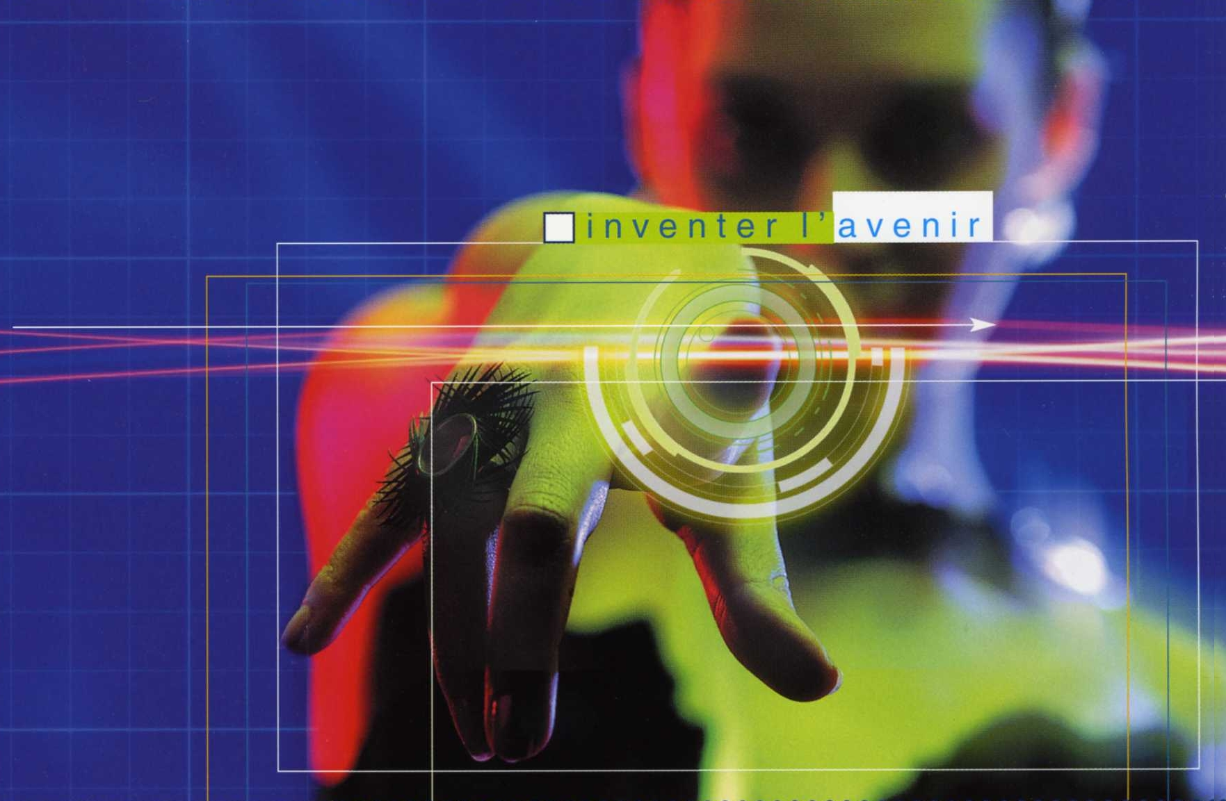


LP Automatique & Informatique Industrielle
Une formation intégrée dans le milieu industriel:
Un projet industriel en collaboration
avec une entreprise partenaire
Au moins 14 semaines de stage en
entreprise
De nombreux cours réalisés par
des vacataires socio professionnels
Un entretien personalisé avec un
consultant de l'APEC

Slide 8














LP Automatique & Informatique Industrielle
Un partenariat industriel fort:

Slide 9
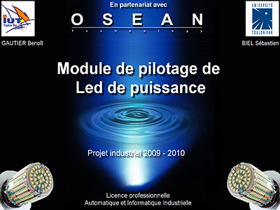

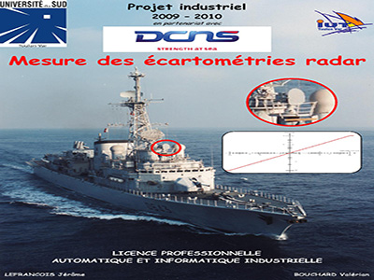

LP Automatique & Informatique Industrielle
Des projets industriels:

Slide 10
LP Automatique & Informatique Industrielle
Spécificités de l'alternance:
Contrat de professionnalisation
CDD ou CDI d'un an
75% du temps en entreprise, 25% en formation
450h de formation (S1 identique à la Formation à Temps Plein)
Le projet industriel et le stage consacrés à l'entreprise
Rémunération: De 65% à 85% du SMIC suivant l'age
En 2012, 7 contrats de pro:
DCNS
CNIM
COMEX
STOCKBOIS
CANAL DE PROVENCE
ECA
PHARMAX

Slide 11
LP Automatique & Informatique Industrielle
Une insertion professionnelle réussie:
Organisme évaluateur indépendant : O.V.E.
Taux d’emploi 2009 : 91,7%
Source OVE 2009
Métiers variés
Coordinateur de projets industriels
Technicien en régulation automatique
Cadre marine nationale
Administrateur reseaux
Développeur web
Technicien metrologue
Analyste programmeur
Concepteur developpeur
Ingénieur Etude & Développement

Slide 12
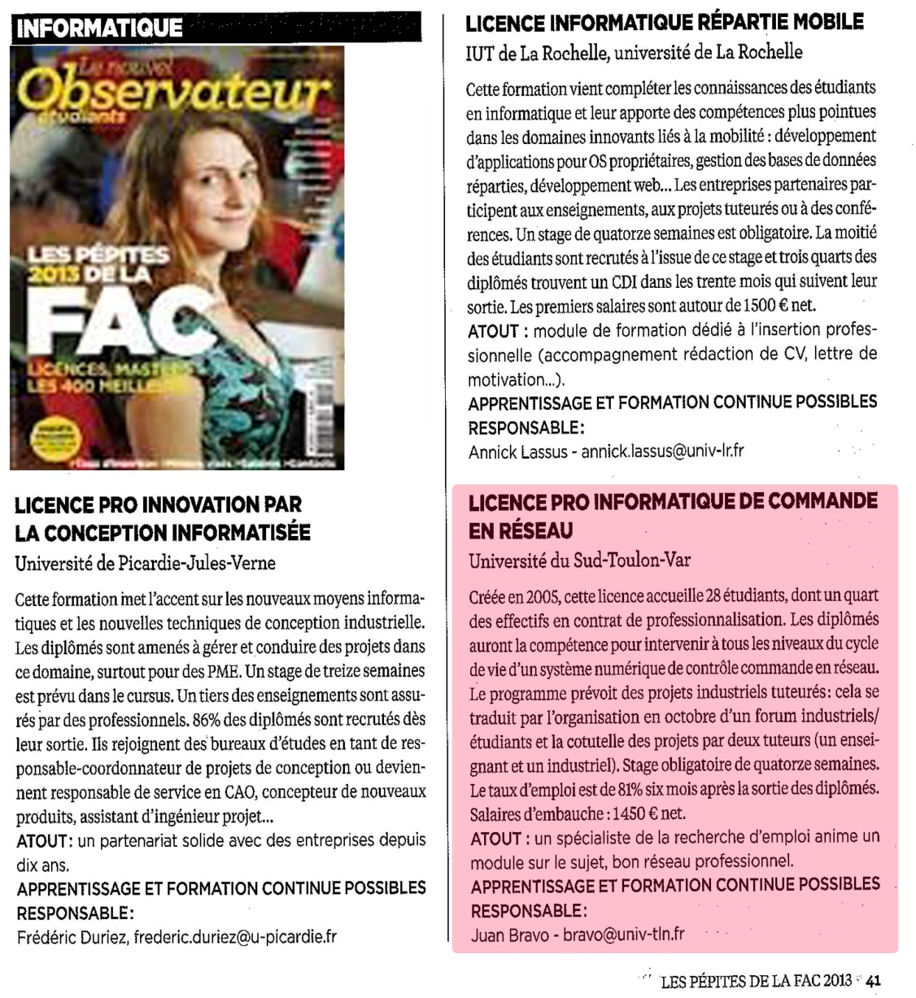
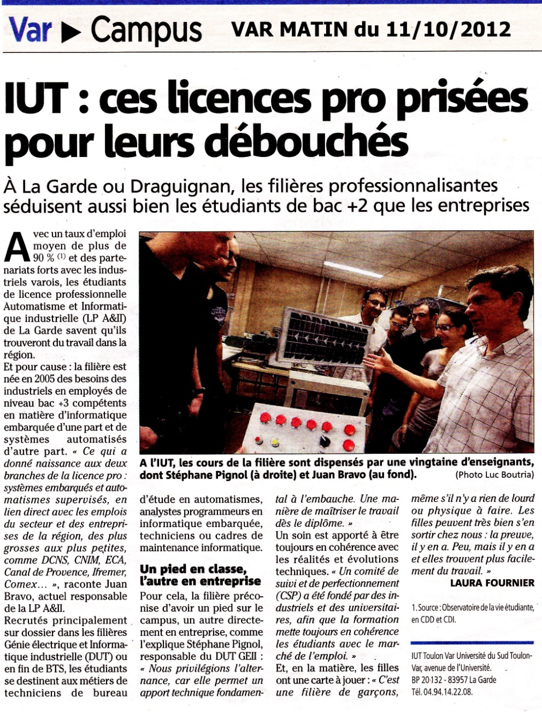
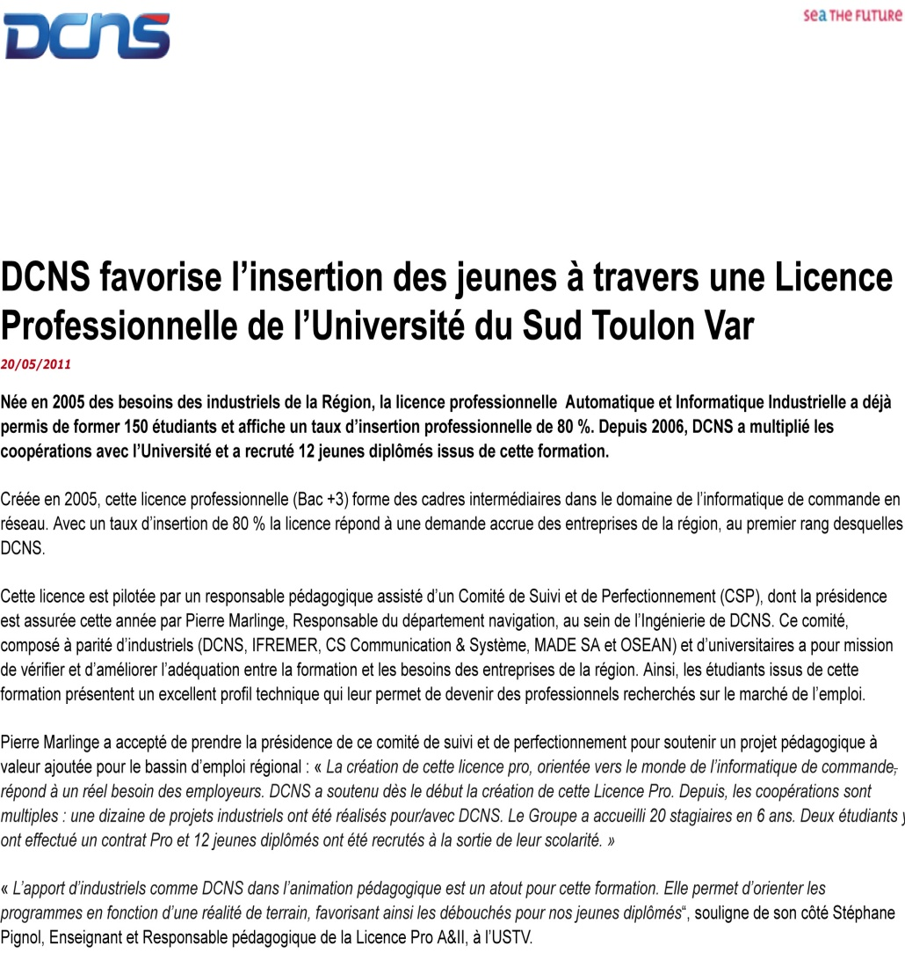
LP Automatique & Informatique Industrielle
La presse en parle
Nouvel Observateur:
“les pépites 2013 de la fac”
les 400 meilleures formations
Var Matin
Communiqué DCNS

Slide 13
LP Automatique & Informatique Industrielle
LP A&II : pour qui ?
BTS: IRIS, Électronique, CIRA, Électrotechnique
DUT: GEII, GTR, GMP, MI
BTS ou DUT : la même chance d'être accepté
BTS ou DUT : le même potentiel de réussite
S'inscrire par internet:
http://iut.univ-tln.fr

Slide 14
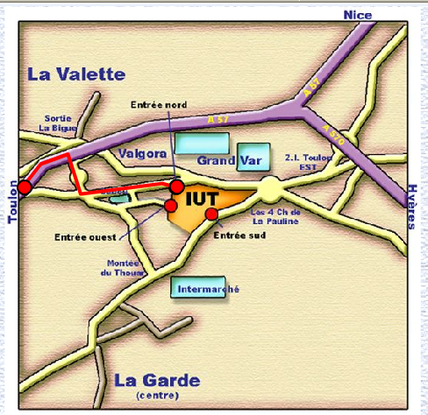
PORTES OUVERTES
Samedi 26 janvier 2013
de 10h à 17h.

